Slide 1
EZD RP – elektroniczne zarządzanie dokumentacją w administracji publicznej
Wnioskodawca: Minister Cyfryzacji
Beneficjent: Naukowa i Akademicka Sieć Komputerowa – Państwowy Instytut Badawczy
Partnerzy: Wojewoda Podlaski – Podlaski Urząd Wojewódzki w Białymstoku
Źródło finansowania: Budżet państwa: część budżetowa 27 – Informatyzacja Środki UE: Program Operacyjny Polska Cyfrowa na lata 2014-2020, II oś priorytetowa „E-administracja i otwarty rząd”, Działanie 2.2 „Cyfryzacja procesów back-office w administracji rządowej” – środki pochodzące z EFRR
Całkowity koszt projektu: 49 895 390,98 zł brutto
Planowany okres realizacji projektu: 01.01.2019 – 31.12.2021 (3 lata)

Slide 2
CEL PROJEKTU
Cel główny projektu:
Głównym celem projektu jest usprawnienie funkcjonowania jednostek administracji rządowej poprzez budowę oraz udostępnienie nowoczesnych i uniwersalnych rozwiązań cyfrowych back-office w obszarze elektronicznego zarządzania dokumentacją, będących odpowiedzią na rzeczywiste potrzeby biznesowe administracji.
Cel strategiczny:
Efektywne wykorzystywanie nowoczesnych technologii w zakresie usprawnienia koordynacji i przepływu informacji między urzędami administracji centralnej i wojewódzkiej w oparciu o technologie cyfrowe zgodnie ze Strategią Sprawne Państwo 2020.
Budowa, rozwój i utrzymanie jednolitego systemu klasy EZD stosowanego powszechnie w administracji rządowej jako fundamentu sprawnej e-administracji oraz przyjęcie standardu elektronicznego obiegu dokumentów w administracji – jednym z filarów Planu Działań Ministra Cyfryzacji, stanowiącym załącznik do Programu Zintegrowanej Informatyzacji Państwa.
Cele szczegółowe projektu:
1/ Usprawnienie funkcjonowania administracji rządowej poprzez wdrożenie zunifikowanego i jednolitego narzędzia klasy EZD, także jako usługi chmurowej (SaaS).
2/ Awans cyfrowy podmiotów realizujących zadania publiczne w zakresie objętym katalogiem rekomen-dacji cyfrowego urzędu, w tym podniesienie kompetencji pracowników tych jednostek.

Slide 3
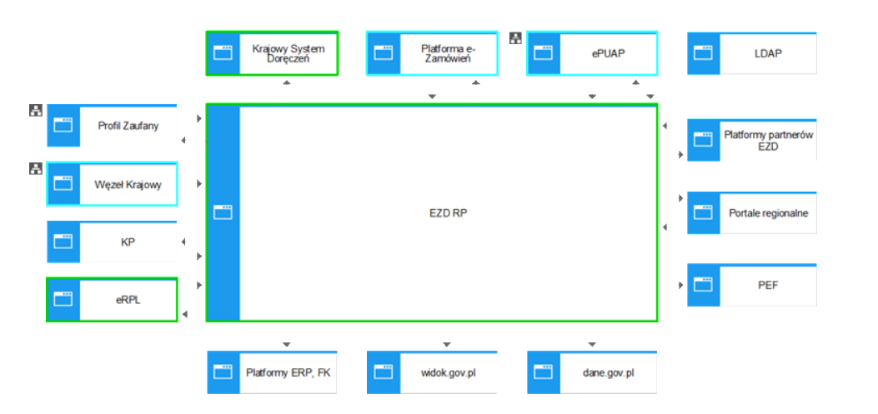
ARCHITEKTURA
Widok kooperacji aplikacji

Slide 4
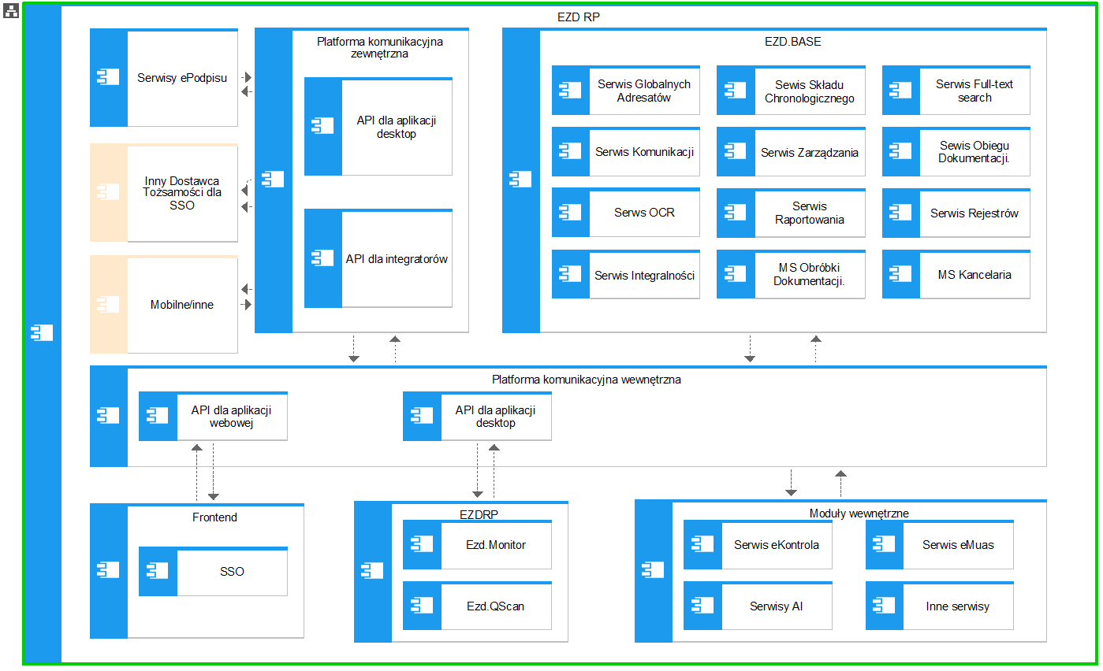
ARCHITEKTURA

Slide 5
e-Podpis w EZD RP
Usługa chmurowa (SaaS) weryfikacji podpisu :
weryfikacja niezależna od wystawcy certyfikatu (także PZ),
generacja dokumentu z rezultatem weryfikacji.
Usługa chmurowa (SaaS) składania podpisu/pieczęci:
cele: zwiększenie bezpieczeństwa podpisu wewnątrz administracji, organicznie stosowania kosztownych podpisów kwalifikowanych, fundament dla kolejnych rozwiązań.
podpis „w locie” – certyfikat generowany na podstawie danych Dostawcy Tożsamości,
format standardowy (XAdES, PAdES),
jedna usługa dla wszystkich instancji EZD RP – brak możliwości ingerencji lokalnych administratorów, możliwość wykorzystanie przez inne systemy administracji,
gwarantowany czas złożenia podpisu,
natychmiastowe zastosowanie w korespondencji wewnętrznej oraz między urzędami (A2A),
przy modyfikacji otoczenia prawnego:
możliwe zastosowanie dla A2B i A2C,
ochrona danych urzędników (eliminacja PESELa z certyfikatu),
ograniczenie kosztów stosowania podpisów kwalifikowanych.

Slide 6
Sztuczna Inteligencja (AI) w EZD RP
Efektywność (efekt skali): automatyzacja i nawet niewielkie przyśpieszenie często realizowanych funkcji daje duże oszczędności, np. automatyczne rozdzielanie dokumentów.
Bezpieczeństwo: automatyzacja pozwoli zrealizować w praktyce zabezpieczenia, które powinny być stosowane, ale – ze względu na przetwarzanie ręczne – nie są, np. anonimizacja długich dokumentów lub weryfikacja podpisów odręcznych.
Wiele możliwych funkcji podnoszących bezpieczeństwo i efektywność.
Funkcje te wymagają prac badawczych.
Do realizacji w EZD RP: 8 wybranych po analizie praktycznych możliwości wdrożenia wyników badań – automatyzacja prac w systemie, wspomaganie decyzji człowieka – rozdzielanie, dane wrażliwe, personalizowanie itp.

